Slide 1

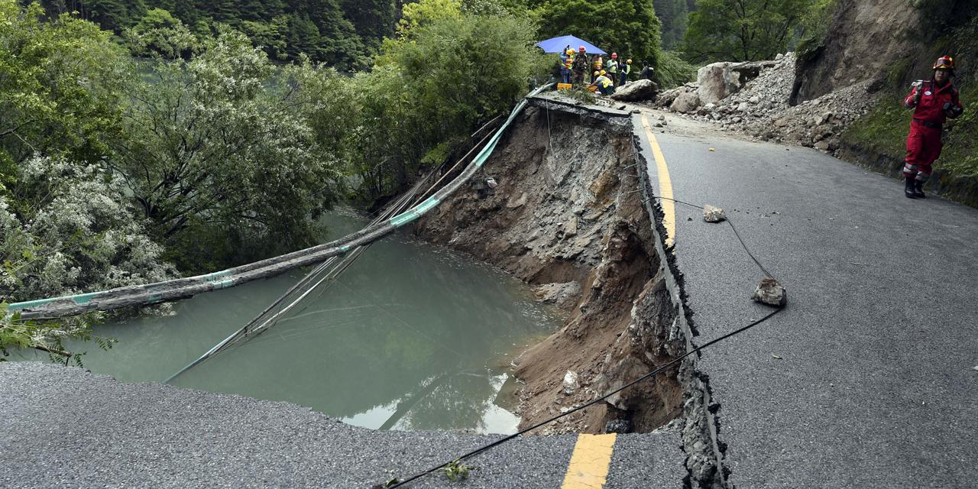
État des lieux du SÉISM
du 3 octobre 2018

Slide 2
Rappel de définition du système
Le SÉISM :
Faisceau électrique
Système de monitoring
Calculateur moteur
Tout autre Système Électrique Intelligent Sécurisé et Monitoré (appelez-moi : 06 31 30 35 86)

Slide 3
Le faisceau électrique
“Un faisceau robuste avec un minimum de fils.”
Résistant aux pannes d’électronique
Compatible avec des dépannages de dernière minutes

Slide 4
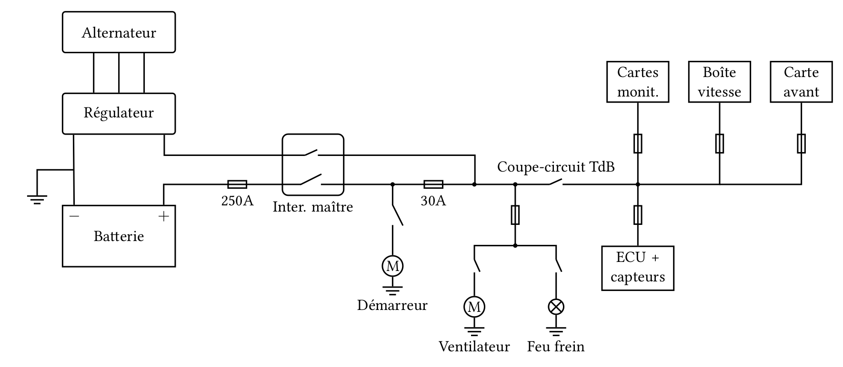
Synoptique de puissance du faisceau

Slide 5
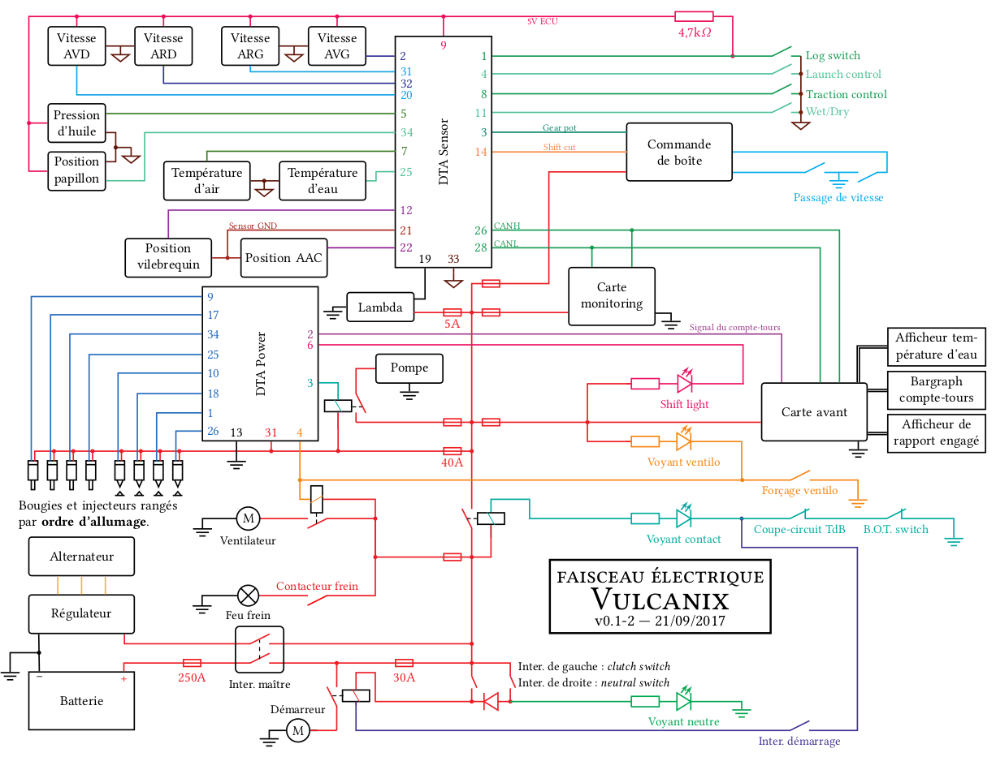
Le vrai faisceau

Slide 6
Ce qu’il y aura sur le tableau de bord
Afficheurs
Shift light
Rapport engagé
Voyant ventilo
Voyant contact
Voyant neutre
Bargraph t° d’eau
Bargraph compte-tours
Entrées
Contact
Log switch
Launch control
Traction control
Wet/Dry
Forçage ventilo
Démarreur

Slide 7
Le boulot restant sur le faisceau
Router tous les fils
Choisir les connecteurs
Fiabilisation et essais

